Slide 1
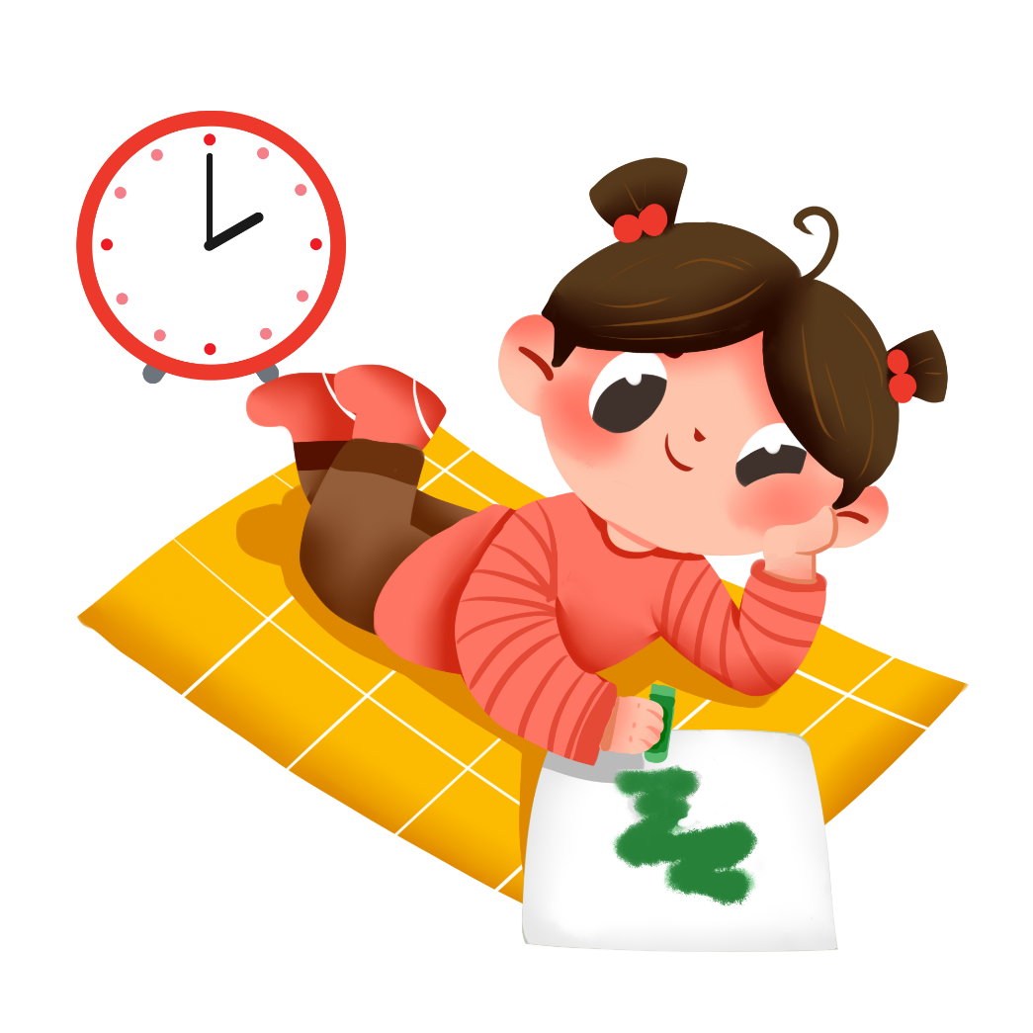
新学期
主题班会
好好学习 天天向上
汇报人：小Q办公 汇报人：20XX

Slide 2
目录
1.成功在于尽快调整好心态
2.成功在于有明确的目标
3.成功在于尽早做好计划
4.成功在于良好的学习习惯
Contents

Slide 3
NO.01
成功在于尽快调整好心态

Slide 4
成功在于尽快调整好心态
莫泊桑说：“人生活在希望之中，一个希望破灭了或实现了，就会有新的希望产生。”
新学期就是新的企盼、新的希望，新的征程，新的收获。新学期，新起点，新期待，让我们憧憬更美好的明天，让我们再一次踏上征途！

Slide 5
新学期
NEW
标志着松散、高度自我的寒假生活的结束，紧张忙碌、规范自律的新年的开始
从现在开始，我们要消除“寒假综合症”，以崭新的姿态、满腔的热忱、饱满的精神投入新的学习生活之中

Slide 6
新起点
NEW
机遇与挑战并存，压力与动力同在
我相信，我们有信心、有能力，能在新的起点上赢得新的胜利，续写新的篇章

Slide 7
新期待
NEW
“昨天的辉煌凝固成永恒的美丽，今日的期待孕育着明天的丰碑”
琴弦松弛，奏不出动听的乐曲；
纪律散漫，点不燃生命的火焰。
如果你希望成功，当以组织纪律为保证，以师生互动为动力，以质量成绩为目标，勇于超越自己的昨天。

Slide 8
心态决定一切
我们无法左右风向，但是我们可以调整风帆
我们无法左右事情，但是我们可以调整心情

Slide 9
态度决定一切
我们怎样对待生活，生活就怎样对待我们
我们怎样对待别人，别人就怎样对待我们
我们在一项任务刚开始时的态度就决定了最后的多大成功
我们的环境完全由我们自己的态度来创造

Slide 10
“我不相信被动会有收获，凡事一定要主动出击才能成功。”
“一位伟人说“要么你去驾驭生命，要么是生命驾驭你。你的心态决定谁是坐骑，谁是骑师。”
“一位哲人说：“你的心态就是你的主人。”

Slide 11
NO.02
成功在于有明确的目标

Slide 12
新目标
养成良好的习惯，使自己终身受益！
学习上尽力而为，要有阶段性目标
以自己最优异的成绩回报自己的父母！

Slide 13
新目标
制定一个切实可行的计划
计划是实现目标的前提，没有计划，目标就成了水上浮萍，没有根基。做事没有计划，结果不是“眉毛胡子一把抓”，就是“盲人摸象”一样，只见树木，不见森林。生活对于没有计划的人来说，就是“走一步看一步”，“当一天和尚撞一天钟”。

Slide 14
NO.03
成功在于尽早做好计划

Slide 15
制定计划
作战讲究“知己知彼，百战不殆”。学习也是一场战斗，计划就是做到“知己”，因为要制定出符合自己实际情况的学习计划，必须要“知己”。

Slide 16
制定计划
“知己”包括三层含义：
明确地估计自己的能力
了解当时学习情况
明确学习的目标
做到“知己”后，我们就可以制定计划了。

Slide 17
制定计划
别人告诉你的方法是很难完全套用的。只有自己去试着做，摸索出自己的完整方法，才是最有用的。
而别人告诉你的方法，最多只能充当一个指路标的作用。
所以，不要过于重视形式。只要是能达到目的的都是好计划。

Slide 18
制定计划
（1）要让自己知道，每天你具体干些什么，知道每周、每月的安排等。一句话，就是做到心中有谱。
（2）计划的安排应合理、科学，尽量不要让你的时间浪费。应该说明的是，不浪费时间并不是把所有时间都用来学习，也不是说打球、洗衣服等时间都是浪费。很多事不能不做，但要放在合适的时候做，黄金时间都应用来学习。

Slide 19
制定计划
严格遵守学习计划有很多好处：
2、如果你能按部就班、循序渐进地完成你的学习，那么学习便不会给你带来太大的压力。
4、学习计划表可以使你了解自己的学习进度，让你清楚地知道哪些事等着做；又可以帮助自己对先前的学习做个评价。
1、学习计划表可以帮助你克服惰性和倦怠
3、学习计划表可以确保你不会浪费时间
01
02
03
04

Slide 20
讨论时间
开学已经一周
?
我的感受是？
我的学习计划是？
?

Slide 21
NO.04
成功在于良好的学习习惯

Slide 22
人格化好习惯的12指标
1
遵守规则
真诚待人
4
2
诚实守信
5
主动学习
认真负责
3
6
合理消费

Slide 23
人格化好习惯的12指标
7
10
友善合作
讲究效率
独立思考
11
勇于实践
8
自信自强
12
总结反思
9

Slide 24
温馨提示
习惯是一个人的资本，你有了好习惯，你一辈子都有用不完的利息，你有了坏习惯，你一辈子有偿还不了的债务。

Slide 25
温馨提示
管得住自己，你是习惯的主人
管不住自己，你是习惯的奴隶
做主人，还是做奴隶
全在于自己的选择

Slide 26
改掉坏习惯的方法
交一些能够管住自己的朋友
用写日记来管住自己
02
01
写座右铭，挂字画来提醒自己
03

Slide 27
这些学习习惯你养成了吗
1.你是不是预习要学的功课？
2.你上课的时候，注意力是否集中？
3.你学过的功课，是不是加以复习？
4.你是否喜欢回答老师的问题？
5.你上自习课的时候是否自觉？
6.你不懂的功课，是否向别人请教？
7.你是不是按时完成作业？

Slide 28
我始终相信你们会做的更好
用你的成绩来证明你的与众不同
用你的行动证明你关心与爱护我们的集体
用你对他人的理解与宽容来赢得别人的尊重。
凉茶再苦也有甘味。能实现读书从痛苦向快乐的转化，才得读书的意义

Slide 29
老师寄语
1、要经得起考试的考验
2、题海无边，总结是岸
3、最淡的墨水也胜过最强的记忆
4、多学一点，多做一点，能力会更强一点
5、一本好书，胜过任何珍宝
6、一本坏书，比强盗还坏

Slide 30
老师寄语
7、请不要随意说放弃
8、有信心未必会赢，没有信心一定会输 8、勤奋者天天都有希望，懒惰者除了失望还是失望。
9、坚定信心，多做实事，享受生活的乐趣
10、一人为全班，全班为一人
11、我们可以成为朋友。
12、愿每个同学都成为最好的自己

Slide 31
老师寄语
成功的花，
人们只惊羡她现时的明艳！
然而当初她的芽儿，
浸透了奋斗的泪泉，
洒遍了牺牲的血雨。

Slide 32
老师寄语
亲爱的同学，
看，新的征程已经开始，
听，前进的号角已经吹响，
赶快行动起来吧，
让我们扬起自信的风帆，
向理想的彼岸胜利前行！

Slide 33
预祝全班同学在新学期中
取得好成绩

Slide 34
20XX新学期
主题班会
非常感谢您欣赏
汇报人：小小Q办公 汇报人：2020

